Slide 1

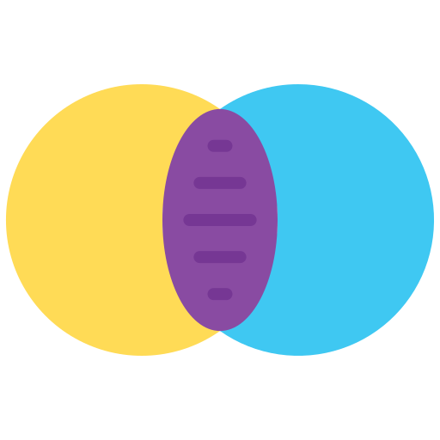
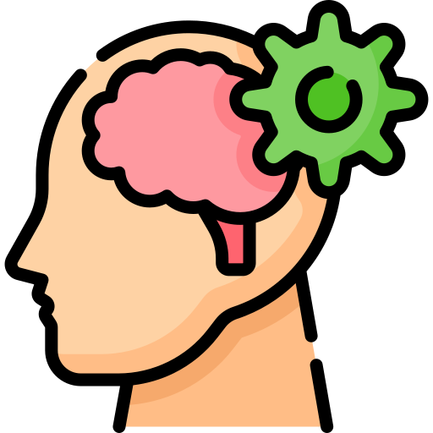
COGNITION
Notes:
안녕하세요 팀 코그니션의 발표를 맡게 된 이재은입니다.
저희 팀명 코그니션은 인지, 인식, 사고의 뜻을 가진 영단어 cognitive와 접두사 'co-' 의 '함께, 공동, 상호' 의미를 더해, 뇌와 관련된 주제를 다루는 두 랩실이 합쳐진 팀이라는 의미를 담고 있습니다.

Slide 2
content
1. MCI Overview, Classification, and Pathophysiology
2. Brain Plasticity Concept
3. Current Treatments (Pharmacological, Non-Pharmacological, DTx)
4. Clinical Evidence for DTx (CCT, VR, Reminiscence Therapy)
5. Recent Trends (Wearables, Machine Learning)
6. Practical Implementation Roadmap
Notes:
오늘은 **경도인지장애(MCI)를 위한 디지털 치료제(DTx)**에 대해 조사한 내용을 발표하겠습니다. 먼저 MCI와 뇌 가소성 개념을 살펴보고, 현재 치료법과 한계를 짚어보겠습니다. 그 다음, (ABILITY, ReminX, CIRCA, VR-CRT, CCT와 같은) 주요 디지털 치료 프로그램을 소개하고, 웨어러블과 인공지능을 활용한 최신 동향을 말씀드리겠습니다. 마지막으로 이러한 접근들이 어떻게 실제 임상에 적용되어 인지 기능, 일상 기능, 삶의 질 향상에 기여할 수 있는지 정리하겠습니다.

Slide 3
1. MCI Overview, Classification, and Pathophysiology
Definition and Clinical Relevance
Mild Cognitive Impairment (MCI) represents an intermediate stage between normal aging and dementia, where cognitive decline is evident compared to age-matched peers but independence in daily living is preserved.
Clinically, MCI is marked by deficits in memory, attention, or executive function, while basic independence remains intact, making it a critical window for early intervention.
Subtypes
Pathophysiology
Epidemiology
Amnestic MCI : memory loss, often → AD. Non-amnestic MCI: language/visuospatial/reasoning, often: FTD or vascular dementia
Aβ plaques & tau tangles. Neuroinflammation (YKL-40, GFAP, IL-1β/NLRP3). APOE ε4 = strong genetic risk.
Prevalence: 6.7% (60–64 yrs) → 25.2% (80–84 yrs). Progression: 10–20%/year to dementia.
Notes:
슬라이드 3: MCI 개요
경도인지장애, 즉 MCI는 정상 노화와 치매 사이의 중간 단계입니다. MCI 환자는 기억력, 주의력, 집행 기능에서 뚜렷한 저하를 보이지만, 여전히 일상생활의 독립성은 유지합니다. 따라서 치매로 진행되기 전 조기 중재가 가능한 중요한 시기라 할 수 있습니다.
MCI에는 두 가지 형태가 있습니다.
기억형 MCI는 주로 기억력을 침범하며, 알츠하이머병으로 진행될 가능성이 높으며, 비기억형 MCI는 시공간 능력이나 언어 기능 등 다른 영역에 영향을 주며, 전두 측두엽치매나 혈관성 치매 등으로 진행될 수 있습니다.
병리학적으로, 알츠하이머형 MCI는 아밀로이드-베타 플라크, 타우 단백 응집, 신경 염증과 관련됩니다. 특히 APOE 이플실론 4(APOE ε4) 대립유전자는 알츠하이머로 진행할 위험을 두 배 높입니다.
역학적으로는, 60대 초반에는 약 6.7%의 유병률을 보이며, 80대 초반에는 25% 이상으로 증가합니다. 또한 MCI 환자의 약 10~20%는 매년 치매로 진행됩니다.

Slide 4
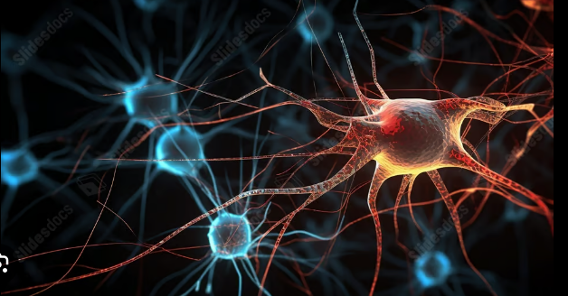
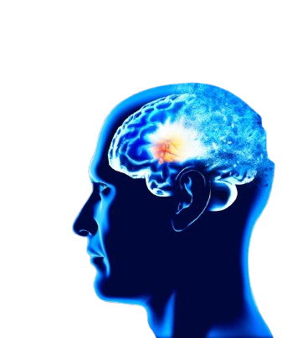
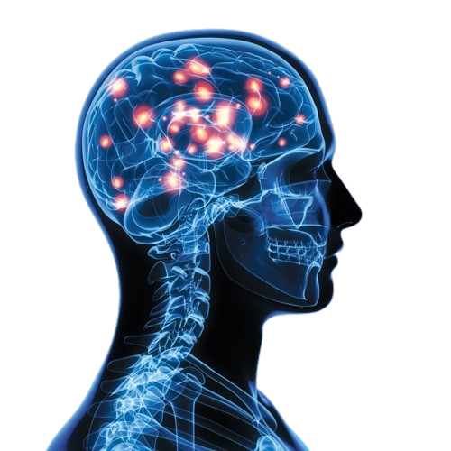
2. Brain Plasticity Concept
Definition and Basis
Neuroplasticity refers to the brain’s ability to reorganize and form new neural connections in response to training, experience, or recovery after injury.
Neural circuits are not static; repeated stimulation can modify and strengthen them.
Implications in MCI
Digital Therapeutics (DTx)
Computerized Cognitive Training (CCT)
VR-based Cognitive Rehabilitation (VR-CRT)
Repeated cognitive network stimulation
Biological rationale
Mild Cognitive Impairment (MCI) stage
Cognitive training
Cognitive training strengthens weakened networks in MCI, boosting cognitive reserve and delaying dementia onset.
Notes:
슬라이드 4: 뇌 가소성 개념
희망적인 점은 Brain Plasticity, 즉 뇌가소성입니다. 이는 뇌가 스스로를 재조직하고 새로운 연결을 형성하는 능력을 말합니다. MCI에서는 약화된 신경 네트워크를 반복적인 자극을 통해 강화할 수 있고, 이는 **인지 예비능력(cognitive reserve)**을 구축하여 치매 증상의 발현을 지연시킬 수 있습니다.
디지털 치료제, 즉 DTx는 이러한 원리를 활용합니다. 컴퓨터 기반 인지 훈련(CCT)이나 VR 기반 인지 재활(VR-CRT)처럼 구조화되고 반복적인 자극을 제공함으로써 신경망을 강화합니다.

Slide 5
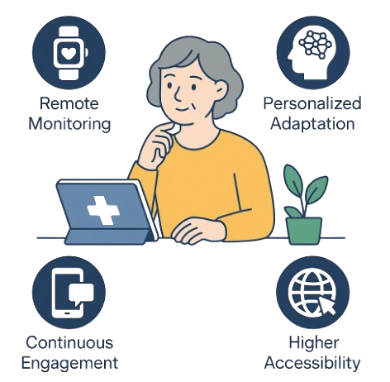
3. Current Treatments (Pharmacological, Non-Pharmacological, DTx)
Category | Disease | Intervention | Notes / Limitations
Pharmacological | Alzheimer’s Disease (AD) | Cholinesterase inhibitors, NMDA antagonists | Symptomatic relief, limited benefits
Pharmacological | AD | Anti-amyloid monoclonal antibodies (Aducanumab 2021, Lecanemab 2023) | Target Aβ, clinical utility debated
Pharmacological | Parkinson’s Disease (PD) | Levodopa ± dopamine agonists, COMT or MAO-B inhibitors | Standard treatment
Pharmacological | PD | Deep Brain Stimulation (DBS), transcranial electrical stimulation (tES) | Improves motor symptoms
Non-Pharmacological | AD/PD | Cognitive rehabilitation (CRT), physical exercise, dietary modification, social engagement | Limited accessibility and adherence, especially in older adults
Role of DTx
Notes:
슬라이드 5: 현재 치료법
현재의 약물치료는 주로 증상 완화에 그칩니다.
알츠하이머병에서는 콜린에스터라제 억제제, NMDA 길항제가 쓰이고,
최근에는 아두카누맙, 레카네맙 같은 항아밀로이드 항체도 승인되었지만 임상적 유용성은 여전히 논란이 있습니다.
파킨슨병에서는 레보도파가 표준 치료이며, 도파민 작용제, COMT, MAO-B 억제제와 병용되기도 합니다. 또, 뇌심부자극술 같은 비약물적 치료도 운동 증상에 도움을 줍니다.
비약물적 방법으로는 인지 재활, 운동, 식이, 사회적 교류 등이 있지만, 접근성과 지속성이 제한적입니다.
이런 한계를 보완하는 것이 바로 **디지털 치료제(DTx)**입니다. DTx는 원격 모니터링, 개인 맞춤형 적응, 지속적 참여 유도, 그리고 뛰어난 접근성을 제공하여 특히 MCI 단계에서 큰 가치를 가집니다.

Slide 6
4. Clinical Evidence for DTx (CCT, VR, Reminiscence Therapy)
1. ABILITY Program
Components: Tablet, BP monitor, oximeter, weight scale, Fitbit
Protocol: 6 weeks, 5 sessions/week, cognitive + physical rehab + vitals monitoring
Outcomes: Improved language, memory, executive function; higher adherence & acceptability vs TAU
2. ReminX (Digital Reminiscence Therapy)
Method: Personal photos & audio; camera-based engagement & physiological feedback
Outcomes: Reduced anxiety, depression, emotional distress
3. CIRCA / CIRCUS (Multimedia Reminiscence Platforms)
Method: Films, photos, music to stimulate reminiscence & social interaction
Outcomes: Enhanced quality of life, social connectedness, overall well-being
Notes:
슬라이드 6: 디지털 치료제의 임상 근거
이제 임상 근거를 살펴보겠습니다.
첫번째로 ABILITY 프로그램입니다. 이는 인지 및 신체 재활을 태블릿, Fitbit, 건강 기기와 연계하여 (6주간)진행하는 치료이며, 그 결과 기존 치료 대비 더 높은 효과와 순응도를 보였으며, 기억력, 집행 기능, 언어 능력이 향상되었습니다.
다음으로ReminX는 개인 사진과 오디오, 카메라 기반 참여 모니터링을 활용한 디지털 회상 요법입니다. 이는 불안, 우울, 정서적 스트레스를 줄였습니다.
세번째 CIRCA, CIRCUS는 영화, 사진, 음악을 활용한 멀티미디어 플랫폼으로, 삶의 질, 사회적 연결감, 행복감을 개선했습니다.

Slide 7
4. Clinical Evidence for DTx (CCT, VR, Reminiscence Therapy)
Feature | VR-CRT (2024 Systematic Review) | CCT (2025 Network Meta-analysis)
Definition | VR-based cognitive rehabilitation | Structured computer/mobile training targeting memory, attention, executive function, processing speed
Participants | Older adults with cognitive impairment | Older adults with MCI or dementia
Interventions | VR-based tasks | Standard CCT: daily/weekly computer/tablet sessions- Intensive CCT (CCT2x): higher frequency/duration- Combined: CCT + resistance training or medication
Comparators | Conventional CRT | TAU, control activities, lower-dose training
Duration | Not specified | 6–24 weeks
Findings | At least as effective as conventional CRT for cognitive & functional outcomes | CCT2x: global cognition SMD 1.21, episodic memory 0.87, working memory 0.93; reduced ADL impairment (SMD –0.80) and depressive symptoms (SMD –0.77)
Advantages | Greater motivation, ecological validity, transfer to daily life | Promotes neuroplasticity & cognitive reserve; adaptive, intensive, repetitive practice
Limitations | Only 3 studies (n=130), high heterogeneity; need standardized protocols & larger RCTs | Requires structured programs; effectiveness varies with intensity and combination interventions
Conclusion | Promising alternative/complement to conventional CRT | Intensive CCT (CCT2x) most effective DTx for older adults with MCI/dementia
Notes:
네번째VR-CRT는 2024년 리뷰에 따르면 전통적 인지 재활과 동등한 효과를 보였으며, 동기 부여와 생태학적 타당성에서 장점이 있었습니다. 다만 연구가 3건에 불과해 대규모 연구가 필요한 상태입니다.
마지막으로CCT는 가장 연구가 많은 분야입니다. 2025년 메타분석에 따르면, **집중형 CCT 모델(CCT2x)**이 가장 효과적이었으며, 전반적 인지, 일화 기억, 작업 기억, 일상 기능, 기분 등을 개선했습니다. 따라서 CCT2x는 MCI나 치매 환자에게 가장 효과적인 디지털 치료법(DTx)로 평가됩니다.

Slide 8
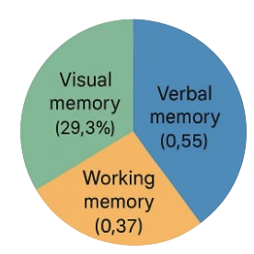
5. Recent Trends (Wearables, Machine Learning)
AI/ML for Early Detection
2025 study: Balance and gait assessment using wearable inertial sensors + ML achieved 75.8% accuracy for MCI detection.
Proposed integration of VR, gait dynamics, and ML for digital biomarkers enabling early detection.
Advances in CCT Design
Guided training is superior to unguided.
Significant improvements reported in
Notes:
슬라이드 8: 최근 동향
최근 동향에 대해 살펴보겠습니다.
첫째로는 조기 발견입니다. 웨어러블 관성 센서와 머신러닝을 결합해 보행·균형 패턴으로 MCI를 약 76% 정확도로 식별했습니다. 앞으로 VR, 보행 분석, AI가 결합된 신뢰성 높은 디지털 바이오마커가 가능할 것으로 기대됩니다.
두번째는 CCT 디자인의 발전입니다. 무지도보다 지도형 훈련이 훨씬 효과적이라는 근거가 늘어나고 있으며, 특히 언어 기억, 시각 기억, 작업 기억 향상이 뚜렷했습니다. 개인 맞춤형, 지도형 CCT가 가장 효과적으로 나타납니다..

Slide 9
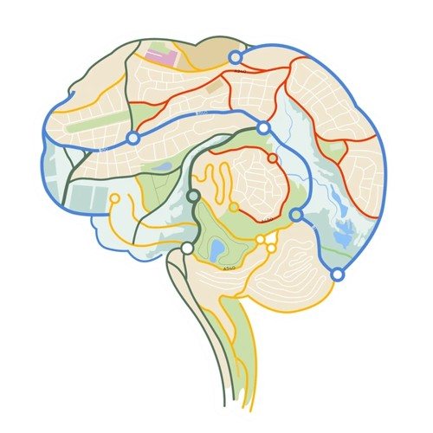
6. Practical Implementation Roadmap
1. Target Group (Target amnestic MCI due to high AD progression risk)
2. Training Modules (Domains: Memory, attention/working memory, executive functions)
(Combined approaches (CCT + physical training) show some benefit)
3. Protocol (intensive CCT2x: 4–5 sessions/week, 30–45 min, 6–12 weeks
Adaptive difficulty, real-time feedback, gamified rewards enhance engagement)
4. Platforms (Mobile/tablet – primary for accessibility
VR – adjunct for motivation and ecological validity
Wearables – monitor activity, sleep, heart rate, adherence)
5. Assessment Tools (Cognitive: MoCA, neuropsychological batteries
Functional: IADL
Emotional: Depression & anxiety scales
Adherence: App logs, wearable data)
Notes:
슬라이드 9: 실제 적용 로드맵
다음은 실제 적용 로드맵입니다.
대상군으로는 알츠하이머 진행 위험이 높은 기억형 MCI를 중점적 대상으로 해야 합니다.
또한 기억력, 주의력/작업 기억, 집행 기능을 포함하는 훈련 모듈을 사용합니다. 특히 CCT와 신체 훈련을 결합하면 효과가 더 클 것으로 예상됩니다.
집중형 CCT모델인 CCT2x 모델을 사용하여 주 4~5회, 30~45분, 6~12주간 시행하면서 난이도 조정, 실시간 피드백, 게임화 등을 통해 참여도를 높이는 방법을 활용할 수 있습니다.
플랫폼으로는 모바일/태블릿 기반을 기본으로 하고, VR은 동기 부여용 보조로, 웨어러블은 활동·수면·심박·순응도 모니터링에 활용할 수 있으며, .
평가 도구로 MoCA, 신경심리검사, IADL, 우울·불안 척도, 그리고 앱·웨어러블 로그 등을 사용할 수 있습니다..

Slide 10
Conclusion
MCI is a critical window for early intervention before dementia.
Neuroplasticity provides the biological basis for DTx.
Clinical evidence shows that programs like ABILITY, ReminX, VR-CRT, and especially intensive CCT are effective in improving cognition, function, and mood.
With the rise of AI, wearables, and personalized platforms, DTx holds great promise as a preventive and disease-modifying strategy for MCI.
Notes:
슬라이드 10: 결론
MCI는 치매로 진행되기 전 중재의 골든타임이며, 뇌 가소성은 디지털 치료제(DTx)의 생물학적 근거를 제공합니다.
현재까지 디지털치료제로서 ABILITY, ReminX, VR-CRT, 특히 집중형 CCT가 인지, 기능, 기분을 개선하는 효과가 입증되었습니다.
AI, 웨어러블, 개인 맞춤형 플랫폼의 발전으로 디지털 치료제(DTx)은 MCI 예방 및 진행 억제 전략으로서 큰 잠재력을 가지고 있다는 것을 알 수 있습니다.

Slide 11
THANK YOU

